Slide 1

دانشگاه فنی و حرفه ای استان کرمان آموزشکده دختران سیرجان-کوثر
نام درس:نقشه برداری
شماره جلسه:جلسه دوم غیر حضوری
نام مدرس:ساره موذنی

Slide 2
بسم الله الرحمن الرحیم

Slide 3
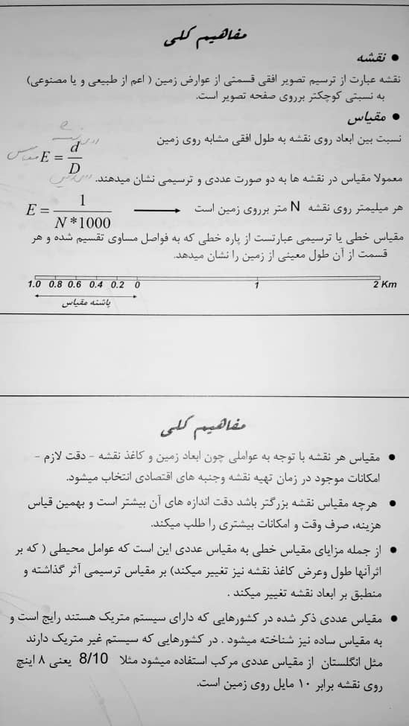

Slide 4
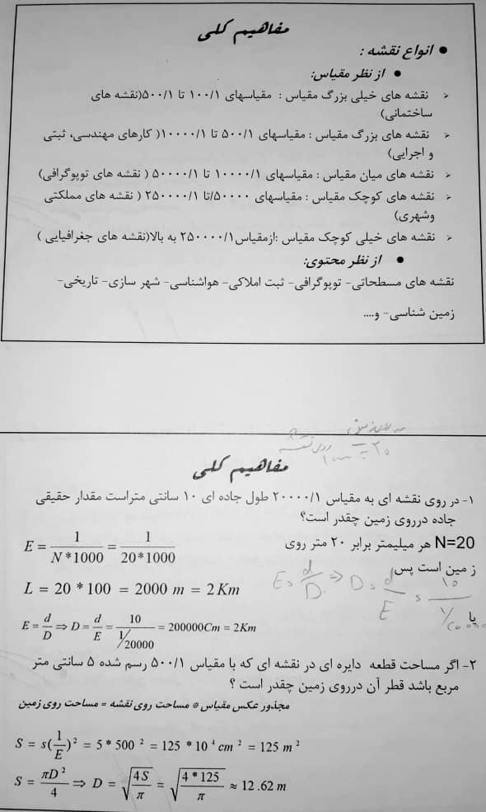

Slide 5
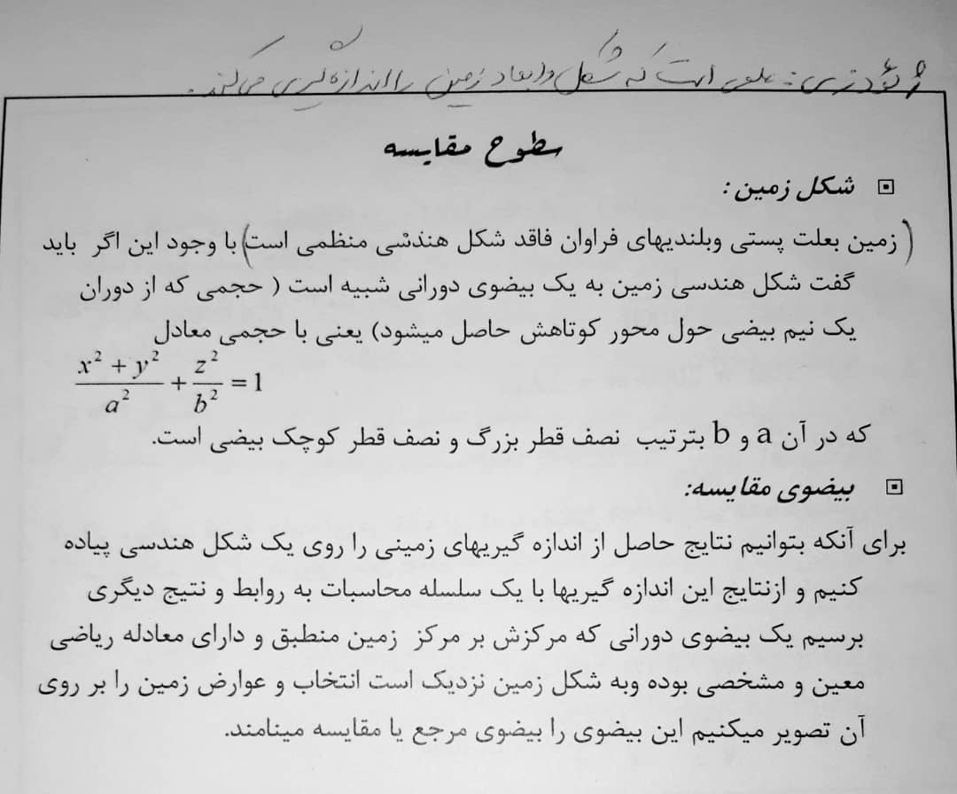

Slide 6
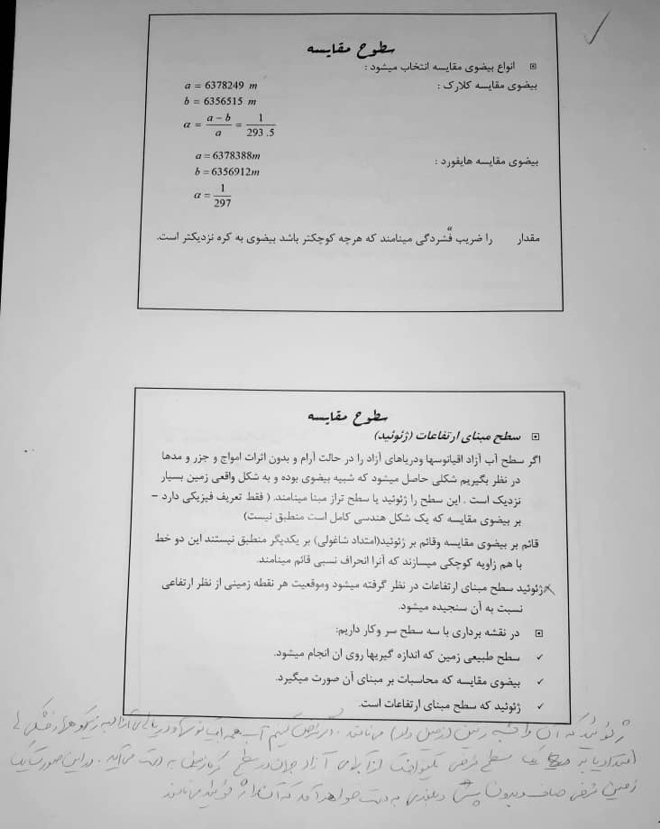

Slide 7
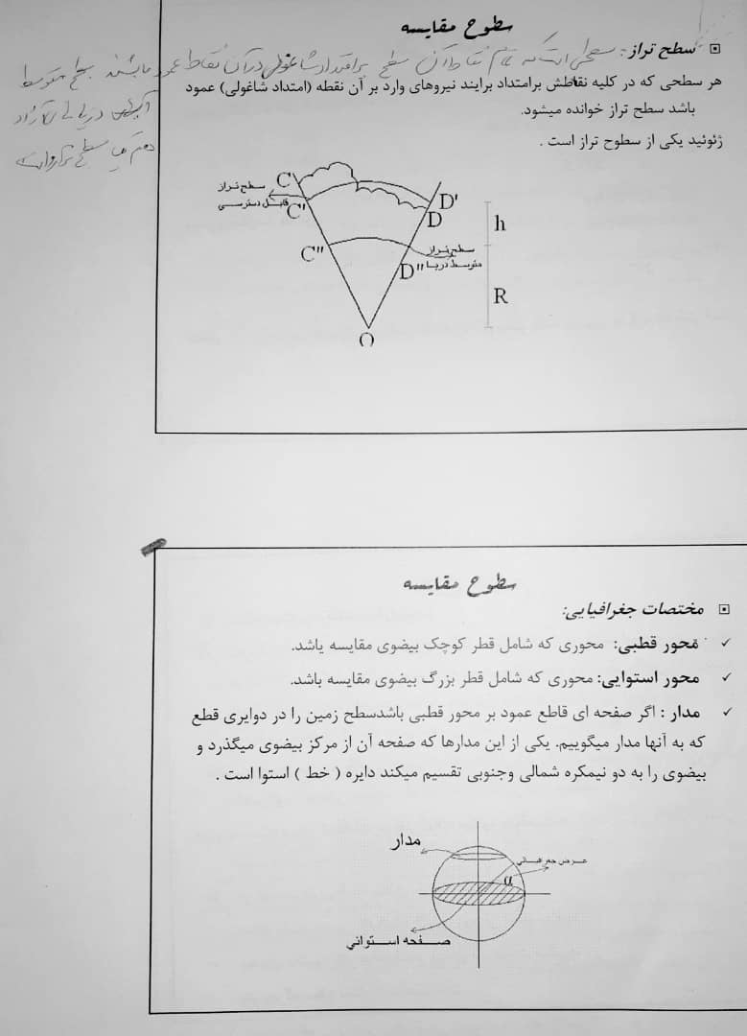

Slide 8
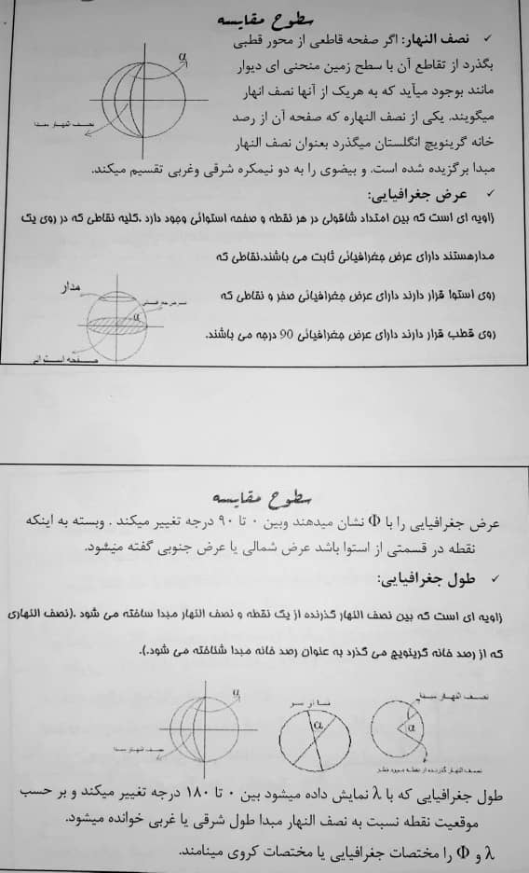

Slide 9
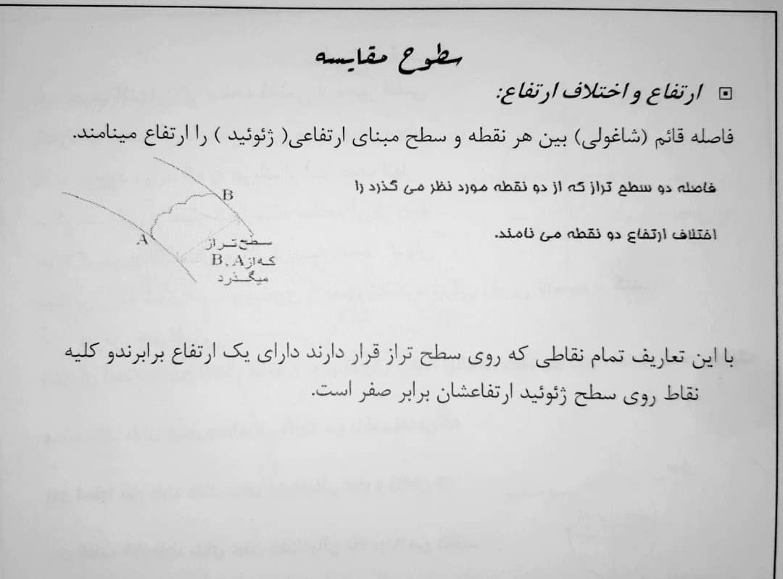

Slide 10
پایان

